Slide 1
4. SQL 내장함수
With Oracle 10g Express Edition
김명섭

Slide 2




Think about it

Slide 3
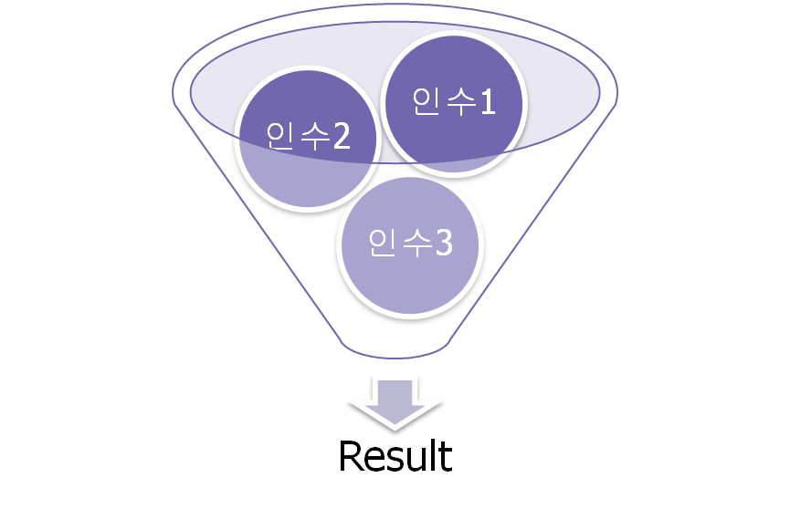
Function Preview
Function?
  DBMS 자체적으로 간단한 연산처리를 지원해 주는 기능
  인수를 받아들여 내부적인 계산 작업을 수행 후 결과 반환
Function

Slide 4
Single-Row Function
단일행 함수(Single Row Function)
  데이터 값들을 조작한다.
  각 행(Row)들에 대해 개별적으로 작용하여 각각의 결과를 돌려준다.
  인자(Argument)를 받아들여 단 하나의 결과를 돌려준다.
  중첩이 가능하다.
  SELECT, WHERE, ORDER BY절에 사용 가능하다.

Slide 5
Single-Row Function(종류)
종류 | 설명
문자형 함수 | 문자를 입력하면 문자나 숫자 값을 반환한다.
숫자형 함수 | 숫자를 입력하면 숫자 값을 반환한다.
날짜형 함수 | DATE 타입의 값을 연산한다.
변환형 함수 | 값의 데이터 타입을 변환한다.
일반형 함수 | NVL, DECODE, GREATEST, LEAST 등

Slide 6
Num Type Function
숫자형 함수 | 사용 목적
ABS(숫자) | 숫자의 절대값을 돌려준다.
MOD(숫자1, 숫자2) | 숫자1을 숫자2로 나누어 나머지 값을 리턴.
SIGN(숫자) | 양수인지, 음수인지 0 인지 구별한다.
CEIL(숫자) | 숫자보다 크거나 같은 최소정수를 돌려준다.
FLOOR(숫자) | 숫자보다 작거나 같은 최대정수를 돌려준다
ROUND(숫자 [, m ] ) | 숫자를 소수점 m자리에서 반올림하여 리턴. m이 생략되면 디폴트 값은 0 이다.
TRUNC(숫자 [, m] ) | 숫자를 소수 m자리에서 잘라서 버린다. m이 생략되면 디폴트 값은 0 이다.

Slide 7
Char Type Function
구분 | 문자형 함수 | 사용 목적
대소문자 전환함수 | LOWER(문자열) | 문자열의 알파벳 문자를 소문자로 바꾼다.
 | UPPER(문자열) | 문자열의 알파벳 문자를 대문자로 바꾼다.
 | INITCAP(문자열) | 문자열에서 각 단어의 첫 글자를 대문자로, 나머지는 소문자로 만든다.
문자 조작함수 | CONCAT (문자열1, 문자열2) | 문자열1과 문자열2을 연결한다. 연결연산자(||)와 동일하다.
 | SUBSTR (문자열, m[, n ]) | 문자열 중 m위치에서 n개의 문자길이에 해당하는 문자를 돌려준다. n생략 시 끝까지이다.

Slide 8
Char Type Function(Cont)
구분 | 문자형 함수 | 사용 목적
문자 조작 함수 | LENGTH(문자열) | 문자열의 개수를 값으로 돌려준다.
 | LTRIM (문자열[, 지정문자]) | 문자열의 첫 문자부터 확인해서 지정문자가 나타나는 동안 해당문자를 제거한다.
 | RTRIM (문자열[, 지정문자 ]) | 문자열의 마지막 문자부터 확인해서 지정문자가 나타나는 동안 해당문자를 제거한다
 | TRIM ([leading | trailing | both ] 지정문자 FROM 문자열) | 문자열에서 머리말, 꼬리말, 또는 양쪽에 있는 지정문자를 제거한다. ( leading | trailing | both가 생략되면 both값이 디폴트)
 | LPAD (문자열1, n [, 문자열2 ]) | 문자열1의 왼쪽에 문자열2를 덧붙여서 전체가 n개의 문자가 되도록 한다. 문자열2가 생략되면 공백으로 채워진다.

Slide 9
Char Type Function(Cont)
구분 | 문자형 함수 | 사용 목적
문자 조작 함수 | RPAD (문자열1, n [, 문자열2 ]) | 문자열1의 오른쪽에 문자열2를 덧붙여서 전체가 n개의 문자가 되도록 한다. 문자열2가 생략되면 공백으로 채워진다.
 | INSTR (문자열1, 문자열2[, n[, m] ]) | 문자열1에서 n번째 문자부터 문자열2가 m번째 나타나는 위치를 돌려준다. n,m이 생략되면 디폴트 값은 1이다.
 | TRANSLATE (문자열1,문자열2,문자열3) | 문자열1 중에서 문자열2를 문자열3로 교체한다.
 | REPLACE (문자열1,문자열2[,문자열3]) | 문자열1에서 문자열2를 찾아서 문자열3로 교체한다. 문자열3가 생략되면 문자열2가 제거된다.

Slide 10
Date Type Function
숫자형 함수 | 사용 목적
SYSDATE | 현재 날짜와 시각
ADD_MONTHS(날짜, n) | 날짜에 n개월을 더 한 날짜(n은 정수이어야 함)
MONTHS_BETWEEN (날짜1, 날짜2) | 날짜1과 날짜2 사이의 월수를 돌려주며 양수, 음수도 가능하다.
NEXT_DAY(날짜,'요일') | 날짜 다음의 해당 주(요일)의 다음 날짜를 리턴. 요일은 날 또는 문자 스트링을 나타내는 숫자.
LAST_DAY(날짜) | 현재 날짜를 포함한 달의 마지막 날을 리턴.
ROUND(날짜 [, 'FORMAT'] ) | FORMAT이 생략되면 자정까지 시간설정과 함께 날짜를 돌려준다. 다른 시간을 갖고 있는 날짜 비교 시 사용된다.
TRUNC(날짜 [, 'FORMAT'] ) | FORMAT이 생략되면 날짜에 포함되어 있는 달의 첫 번째 날을 돌려준다.(날짜의 시간부분 제거)

Slide 11
Trans Type Function
변환형 함수 | 사용 목적
TO_CHAR (숫자|날짜 [, FORMAT] ) | 숫자나 날짜를 주어진 FORMAT 형태대로 문자열 타입으로 변환한다.
TO_NUMBER(문자열) | 문자열을 숫자로 변환한다.
TO_DATE(문자열 [, FORMAT ] ) | 문자열을 주어진 FORMAT 형태대로 날짜 타입으로 변환한다.

Slide 12
TO_NUMBER Format
요소 | 설명 | 사용 예 | 사용 결과
9 | 숫자 위치를 나타낸다. '9'의 개수가 숫자를 출력할 자릿수 의미 | '9999999' | 1234
0 | 0을 출력한다. | '0999999' | 0001234
$ | 달러 기호 | '$9999999' | $1234
L | 지역 통화 기호를 출력한다. | 'L9999999' | \1234
. | 표시한 위치에 소수점으로 출력한다. | '9999999.99' | 1234.00
, | 표시한 위치에 콤마(Comma)를 출력한다. | '9,999,999' | 1,234
MI | 숫자가 음수이면 숫자 오른쪽에 '-'를 표기한다. | '9999999MI' | 1234-

Slide 13
TO_DATE Format
포맷 요소 | 설명 | 포맷 사용 결과
YYYY | 년도(Year)를 완전하게 표기한다. | 2002
YYY, YY, Y | 년도의 마지막 3자리, 2자리, 1자리. | 002, 02, 2
MM,DY | 월,요일에 대한 두 자리 숫자(01~12)로 출력한다. | 12
MON,DAY | 월,요일에 대한 영문표기 중 앞의 세 자리를 출력한다. | OCT
AM(A.M.) PM(P.M.) | 오전/오후 시각에 대해서 출력한다. | AM(오전) 또는 PM(오후)
HH, HH12 HH24 | 하루 중 시간 또는 시간(1~12) 시간(0~23)
MI | 분(Minutes)를 숫자로 출력한다.(0~59)
SS | 초(Seconds)를 숫자로 출력한다.(0~59)

Slide 14
ETC Format
일반형 함수 | 사용 목적
NVL(표현식1, 표현식2) | 표현식1이 NULL이면 표현식2의 값을 출력한다. 표현식1과 표현식2는 데이터 타입이 같아야 한다.
DECODE(표현식, 기준1, 값1[, 기준값2, 값2, ... , 디폴트값) | 표현식의 값이 기준1이면 값1을 출력하고 기준2이면 값2를 출력한다. 그리고 기준값이 없으면 디폴트 값을 출력한다.
CASE (표현식 WHEN 조건 THEN 결과 ELSE 결과2 END) | 표현식의 값이 조건에 만족하면 결과를 출력하고 그 외의 결과는 결과2로 출력한다.
USER | 현재 DB를 사용하는 DB User 명을 출력한다.
UID | 현재 DB를 사용하는 DB User의 내부 식별번호를 출력한다.

Slide 15
Multi-Row Function
다중행(그룹) 함수(Multi Row Function)
  여러 행들의 그룹이 모여서 그룹당 단 하나의 결과를 돌려주는 함수
  SELECT 및 HAVING절에 쓸 수 있다.
  SELECT 문장 상의GROUP BY절은 행들을 그룹화 한다.
  HAVING절은 그룹을 제한하기 위해 사용한다.

Slide 16
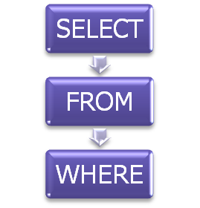




GROUP BY, HAVING
표시 할 대상 컬럼명을 명시
대상컬럼을 포함하는
테이블 명시
반환되는 행을 제한하기 위해
조건 기술
ORDER BY
GROUP BY
그룹함수로 묶을
컬럼명 명시
ORDER BY
HAVING
그룹함수에 반환되는 행을 제한하기 위해 조건 기술

Slide 17
Multi-Row Function Format
그룹 함수 | 사용 목적
COUNT(*) | NULL 값을 포함한 행의 수를 출력.
COUNT(표현식) | 표현식의 값이 NULL 값인 것을 제외한 행의 수를 출력.
SUM([DISTINCT|ALL] 표현식) | 표현식의 NULL 값을 제외한 합계를 출력.
AVG([DISTINCT|ALL] 표현식) | 표현식의 NULL 값을 제외한 평균을 출력.
MAX([DISTINCT|ALL] 표현식) | 표현식의 최대값을 출력. (문자,날짜 데이터 타입도 사용가능)
MIN([DISTINCT|ALL] 표현식) | 표현식의 최소값을 출력.(문자, 날짜 데이터 타입도 사용가능)
STDDEV([DISTINCT|ALL] 표현식) | 표현식의 표준편차를 출력.
VARIAN([DISTINCT|ALL] 표현식) | 표현식의 분산을 출력.

